Slide 1

Príprava synoptickej mapy
Mgr. Tomáš Fedor

Slide 2
Synoptická mapa
Znázorňuje stav poveternostnej situácie
Tlakové pole
Pozemné merania
Pozícia frontálnych rozhraní

Slide 3
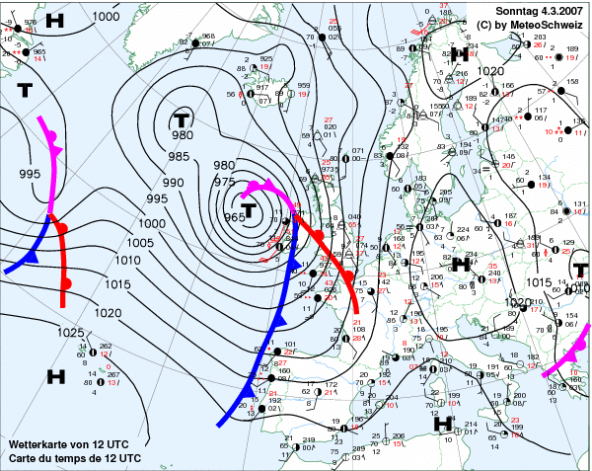
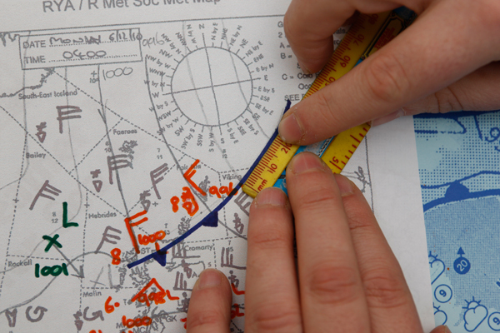

Slide 4
Tlakové pole
Vyjadrené izobarami – spája miesta s rovnakým tlakom vzduchu
Hodnota tlaku vzduchu vyjadrená často priamo na línii
Používa sa najčastejšie MSLP (mean sea level pressure), teda tlak prepočítaný na hladinu mora

Slide 5
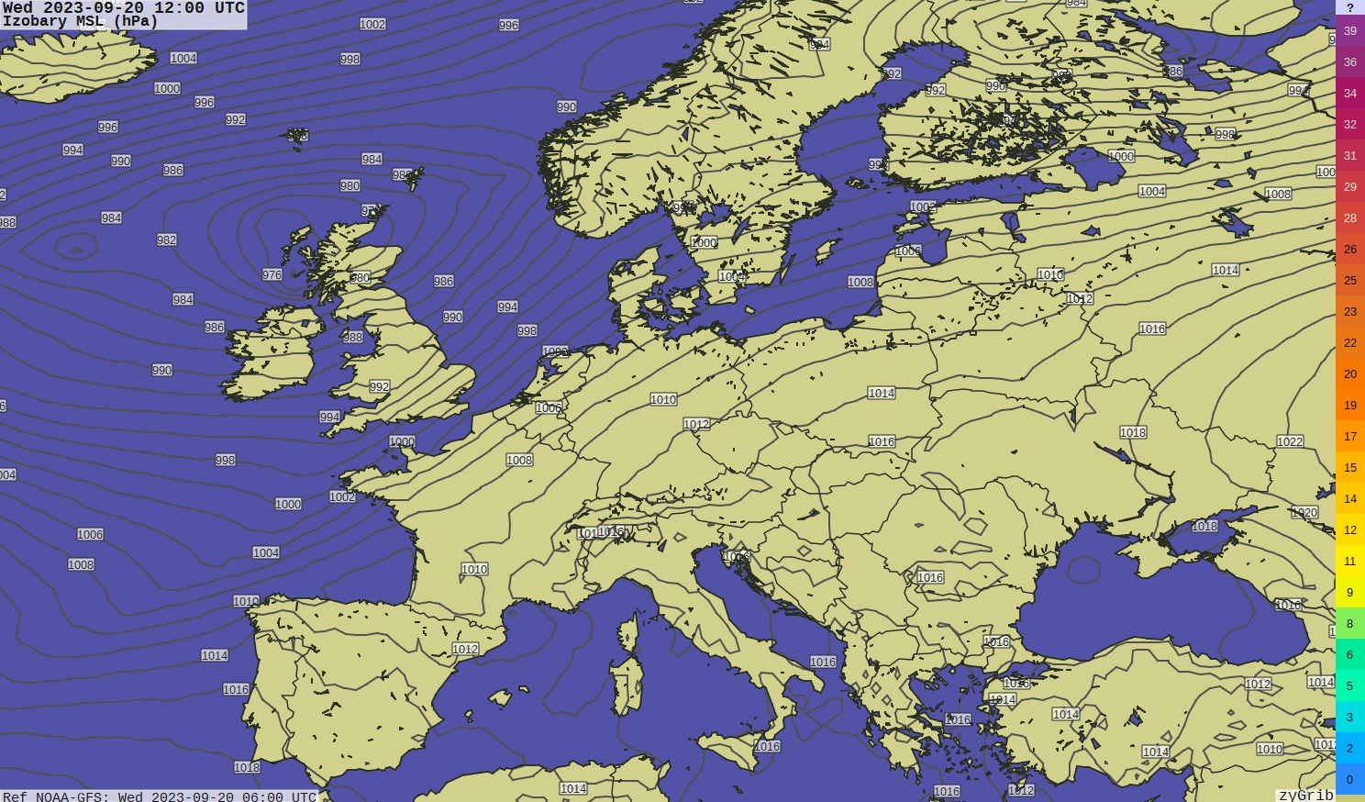

Slide 6
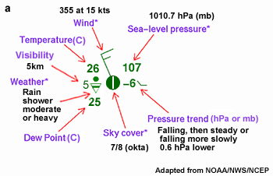
Pozemné merania
Vyjadrenie teploty, vlhkosti, tlaku a rýchlosti a smeru vetra
Môže obsahovať aj informácie o oblačnosti a meteorologických javoch
Tlak vzduchu na desatinné miesto (posledné 3 číslice)
Zjednodušená forma zobrazenia obsahuje
len teplotu, rosný bod (vlhkosť) a vietor

Slide 7
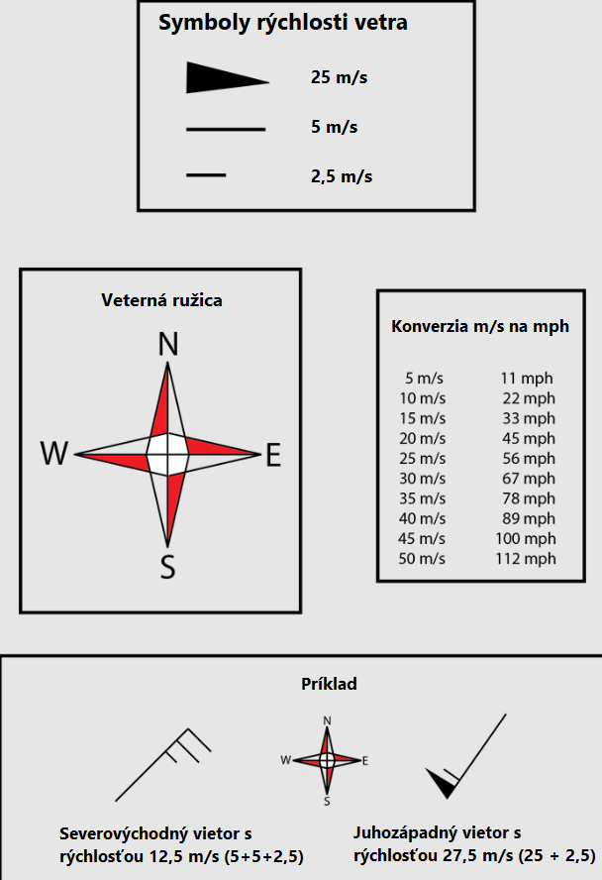
Smer a rýchlosť vetra
3 symboly rýchlosti + bezvetrie
Hodnoty nie sú fixné – v závislosti
od použitých jednotiek rýchlosti
Určuje sa smer, odkiaľ vietor fúka,
v smere od symbolu rýchlosti

Slide 8
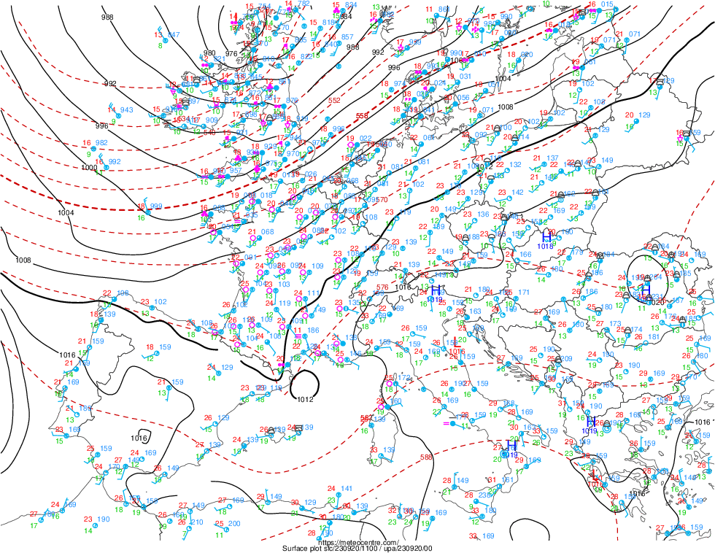

Slide 9
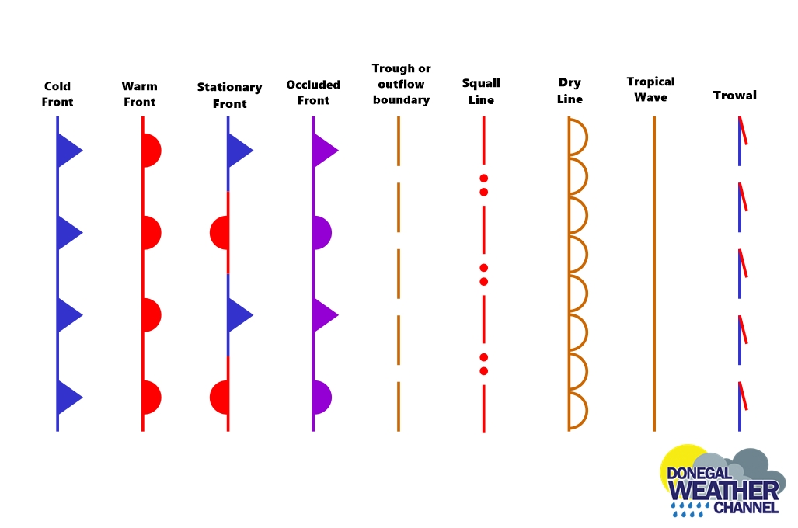
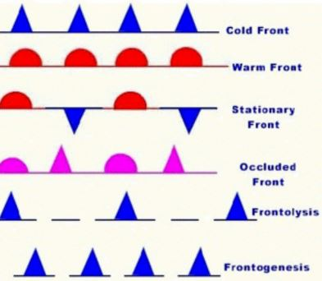
Pozícia frontálnych rozhraní
Zobrazuje polohu frontálneho rozhrania pri povrchu
Viacero synoptických prvkov – použijeme základné: studený, teplý, oklúzny front

Slide 10
Zakreslenie rozhrania
Studený front – lámanie a zosilnenie vetra na severný/západný, pokles teploty a vlhkosti, na fronte pokles tlaku (deformované izobary), za frontom vzostup atmosférického tlaku
Teplý front – južné smery vetra, vzostup teploty a vlhkosti, pokles tlaku vzduchu za frontom. Medzi frontami „rovné“ izobary, tzv. teplý sektor
Oklúzia – dobiehanie teplého frontu studeným, prienik oboch rozhraní

Slide 11
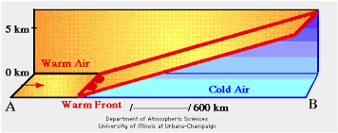
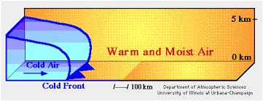
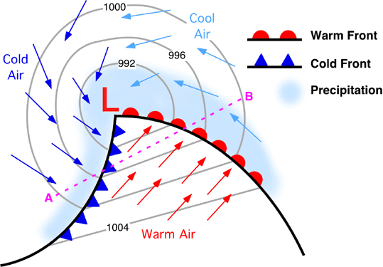
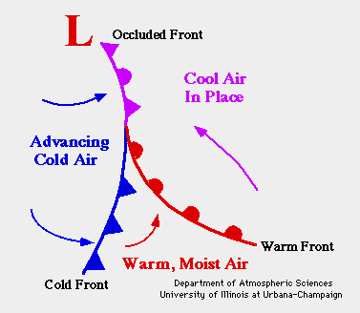

Slide 12
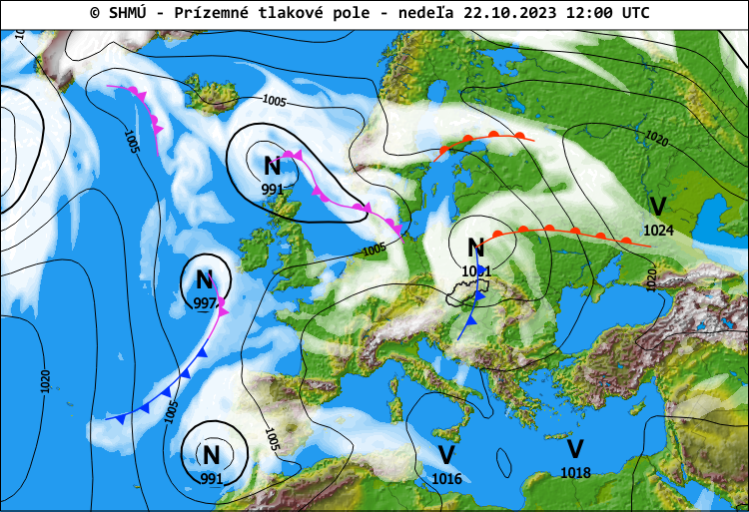
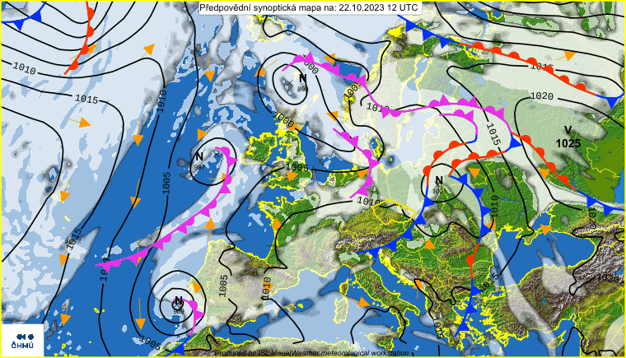
Interpretácia
Situácia niekedy môže byť nejasná a zakreslená každou osobou ináč
Dôležitá je interpretácia situácie

Slide 13
4. Úloha semestrálneho zadania
Zakreslite do jednoduchej synoptickej mapy základné atmosférické fronty. Frontálne rozhrania zakreslite len pre jednu cyklónu. Obrázok pridajte do semestrálnej práce a doplňte krátky popis poveternostnej situácie.

Slide 14
Frontpainter
http://www.weathergraphics.com/dl/frontpainter.exe

Slide 15
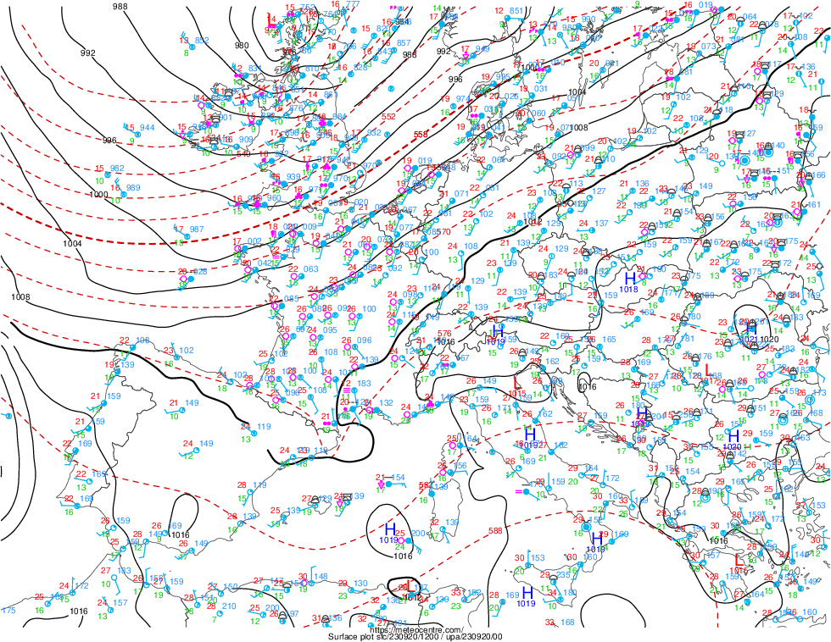

Slide 16
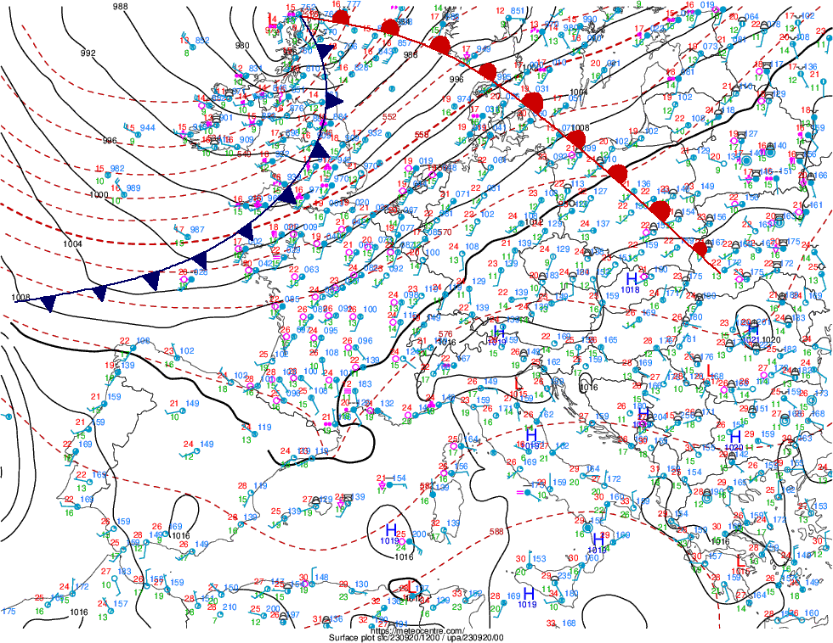

Slide 17
Ďakujem za pozornosť!

